Slide 1


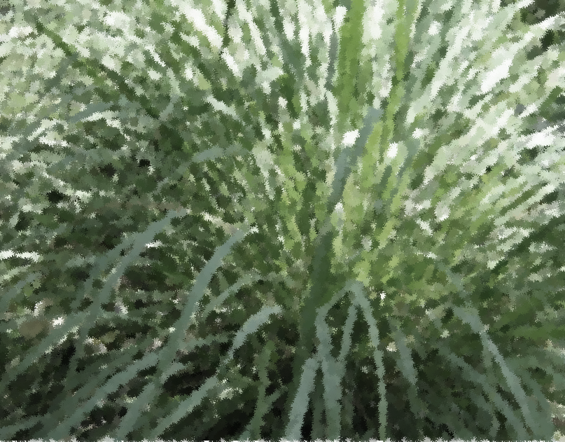
Kegiatan Pengabdian pada Masyarakat Fakultas Kehutanan UNMUL Tahun 2021
APLIKASI TEKNOLOGI PEMBUATAN PEMBENAH TANAH DARI LIMBAH PENYULINGAN MINYAK SEREH
DI KELURAHAN MUGIREJO SAMARINDA KALIMANTAN TIMUR
Oleh
Wahjuni Hartati
Triyono Sudarmadji
M Oky Pratama Septiaji Putra
Dian Ekayanti
Samarinda, 18 September 2021

Slide 2

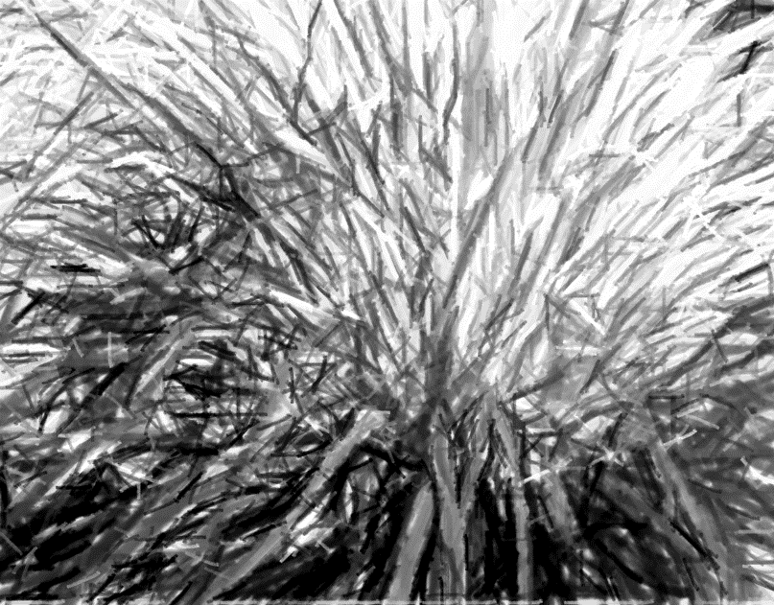
POKOK BAHASAN
01
Apa itu pembenah tanah ?
Potensi limbah sulingan minyak sereh untuk pembenah tanah
02
03
Bagaimana cara membuat kompos kilat dari limbah sulingan minyak sereh ?
04
Bagaimana cara membuat POC dari limbah sulingan minyak sereh ?

Slide 3
Apa itu pembenah tanah ?
Pembenah tanah
bahan-bahan sintetik dan/atau alami, organik dan/atau mineral, berbentuk padat dan/atau cair yang mampu memperbaiki sifat fisik, kimia dan/atau biologi tanah (Permentan 70/Permentan/SR.140/10/2011)
Fungsi utama pembenah tanah untuk perbaikan sifat fisik tanah
Amelioran tanah = Pembenah tanah
namun
fungsi utama untuk perbaikan
sifat kimia tanah

Slide 4
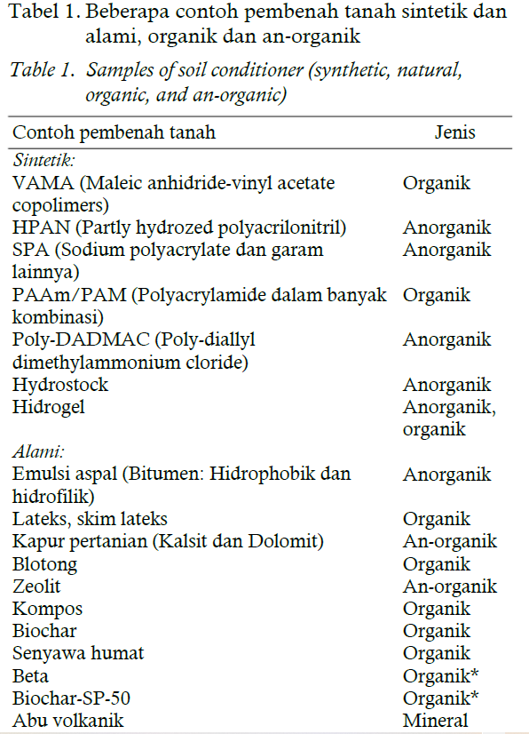
CONTOH PEMBENAH TANAH DAN AMELIORAN
Pembenah Tanah
Alami
Organik
Hayati
Sintetis
Organik
Anorganik
Anorganik
LIMBAH SULINGAN MINYAK SEREH

Slide 5
Potensi limbah sulingan minyak sereh untuk pembenah tanah
Tanaman multifungsi (bumbu dapur, tanaman obat, bahan kosmetik, bahan pembersih dll.)
Aromanya mulai diminati banyak orang sebagai pewangi selain bumbu dapur
Mudah dibudidayakan karena tidak menuntut kesuburan tanah yang tinggi. Utamanya tanah tidak tergenang
Penanganan pasca panen mudah
Jika disuling sebagai minyak atsiri dapat dilakukan mulai skala rumah tangga
Volume limbah industri
besar
Antisipasi timbunan limbah
Mengubah limbah agar bermanfaat
Mengemba-likan hara ke tempat semula
Produk pembenah tanah / amelioran
(Bokashi dan POC)
Perlu teknologi penanganan cepat
dan mudah

Slide 6
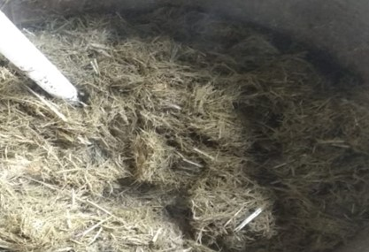
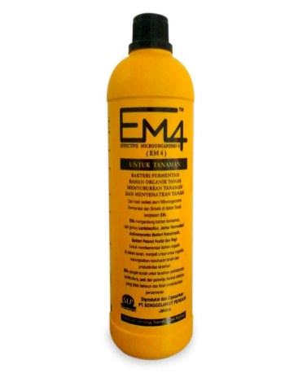
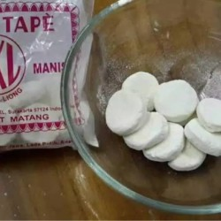
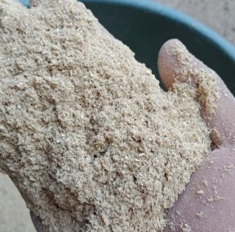
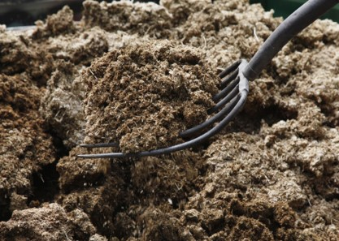
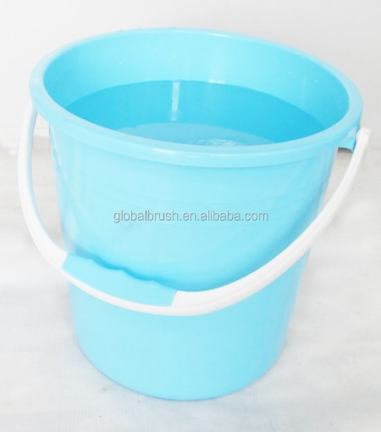
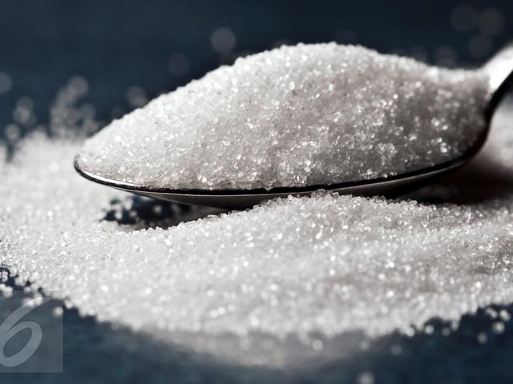
PEMBUATAN BOKASHI DENGAN BIOAKTIVATOR
EM-4 DAN RAGI TAPE
1
BAHAN
Limbah sulingan sereh – 5kg
Pupuk kandang – 2,5kg
Dedak – 2,5kg
Gula pasir – 20 g atau 2 sendok makan
Aktivator (larutan EM-4, ragi tape) – 30ml atau ragi tape sebanyak 2 keping atau 5 g
Air secukupnya
5
3
5
2
4
6

Slide 7
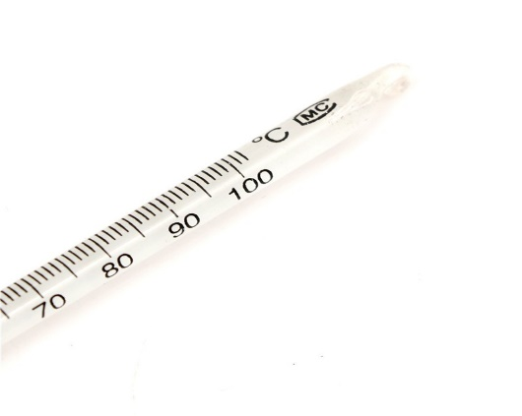
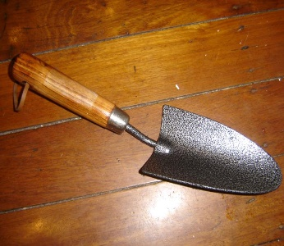
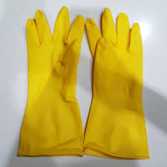
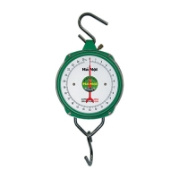
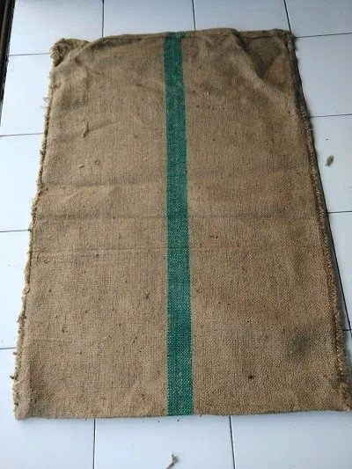
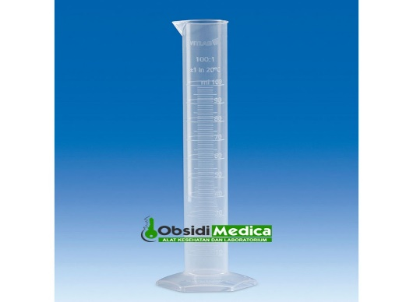
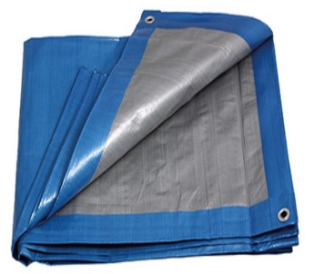
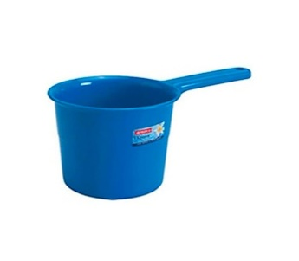
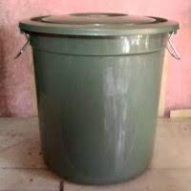
PEMBUATAN BOKASHI
1
ALAT
Thermometer
Gelas ukur
Timbangan
Ember plastik 10 l
Ember plastik 100 l
Gayung
Sekop/sendok tanah
Karung goni
Sarung tangan plastik
Terpal
Sepatu boot
Masker
3
7
9
2
8
10
6
4
5

Slide 8
TAHAPAN PEMBUATAN BOKASHI
PAKAI MASKER DAN SARUNG TANGAN
SIAPKAN TEMPAT BERATAP, ALASI DENGAN TERPAL
TIMBANG SEMUA BAHAN SESUAI KEBUTUHAN
TAKAR EM-4/RAGI TEMPATKAN DI EMBER TAMBAHKAN GULA DAN AIR + 1 GAYUNG
CAMPUR SEMUA BAHAN TAMBAHKAN DENGAN LAR CAMP EM4 DAN GULA
ADUK DENGAN SKOP SAMBIL TAMBAHKAN AIR HINGGA KANDUNGAN AIR 30-40%
PANEN BOKASHI SETELAH LAPUK SEMPURNA (5 – 15 HARI)
KONTROL SUHU CAMPURAN TIAP HARI DG TERM. ADUK JK SUHU > 50°C
TEST KADAR AIR DG CARA KEPAL CAMPURAN
STLH KADAR AIR CUKUP TUTUP CAMPURAN DG KARUNG GONI

Slide 9
PEMBUATAN
POC (PUPUK ORGANIK CAIR)
PEMBUATAN BOKASHI
1
BAHAN
Limbah sulingan sereh – 3kg
Gula pasir – 2 sendok makan
Aktivator (larutan EM-4, ragi tape) – 300 ml untuk 15 l air tambahan atau ragi tape
Air secukupnya
3
3
2
4

Slide 10
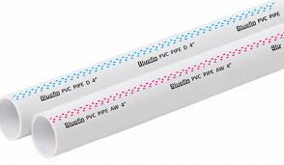
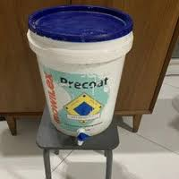
PEMBUATAN
POC (PUPUK ORGANIK CAIR)
PEMBUATAN BOKASHI
1
ALAT
Thermometer
Gelas ukur ukuran 25 ml dan 500 ml
Pipa paralon panjang + 1m pengaduk
Ember plastik 10 l
Ember plastik 100 l
Gayung
Karung goni
Sarung tangan plastik
Bak komposter ukuran 20 l
Masker
3
6
8
2
7
9
5
4

Slide 11
TAHAPAN PEMBUATAN POC
PAKAI MASKER DAN SARUNG TANGAN
SIAPKAN WADAH KOMPOSTER
TAKAR EM-4/RAGI TEMPATKAN DI EMBER TAMBAHKAN GULA DAN AIR ADUK
MASUKKAN CAMPUR
LAR EM4 DAN GULA
DALAM KOMPOSTER TAMBAHKAN ACB DAN AIR
CAMPUR LIMBAH SEREH DAN PUPUK KANDANG MASUKAN CAMPURAN KE DALAM KARUNG GONI DAN IKAT
PANEN POC SETELAH (5 – 15 HARI
KONTROL SUHU CAMPURAN TIAP HARI DG TERM. ADUK JK SUHU > 50°C
PASTIKAN KARUNG GONI TERENDAM LARUTAN CAMPURAN DAN TUTUP KOMPOSTER
MASUKKAN DALAM KOMPOSTER YANG TELAH BERISI LARUTAN

Slide 12
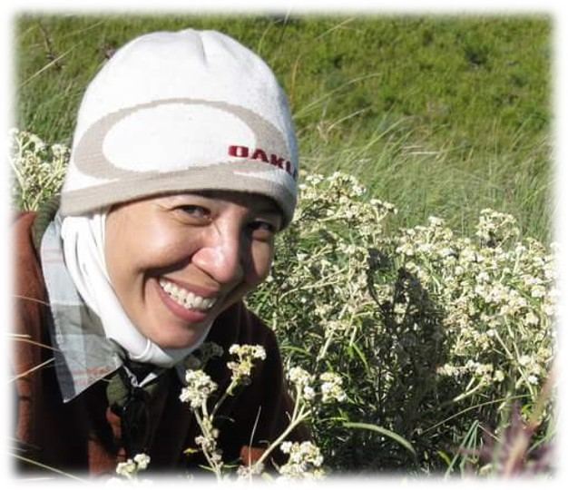
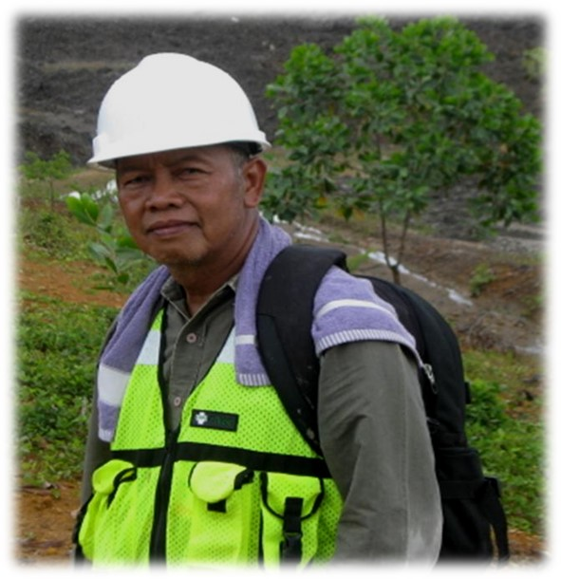
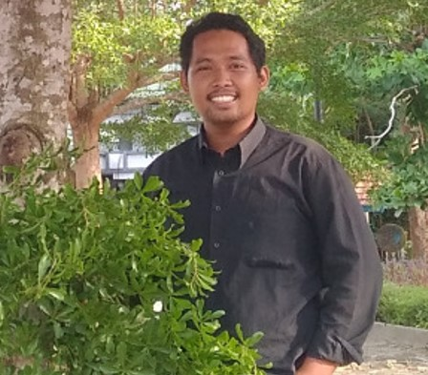
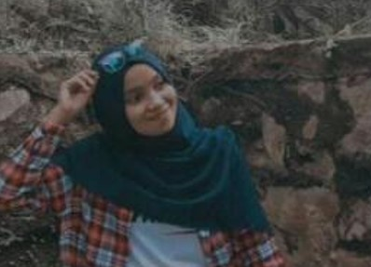
TERIMA KASIH
SEMOGA BERMANFAAT
WAHJUNI HARTATI
Laboratorium Budidaya Hutan
Bidang Keahlian Ilmu tanah dan Nutrisi Hutan
Wahyunihartati@yahoo.com
+62 812-5388-0250
TRIYONO SUDARMADJI
Laboratorium Konservasi Tanah Air - Iklim
Bidang Keahlian Rehabilitasi Lahan Terdegradasi
Triyono_sudarmadji@yahoo.com
+62 822-5155-9366.
Option 02
Option 03
MUHAMMAD OKY PRATAMA SEPTIAJI PUTRA
Laboratorum Budidaya Hutan.
Bidang Ilmu Tanah dan Nutrisi Hutan
+62 853-4837-4480
Option 04
DIAN EKAYANTI
Laboratorium Budidaya Hutan
Bidang Ilmu Tanah dan Nutrisi Hutan
+62 895-7041-78668
Option 05

